Slide 1

MODUL 5 ARSITEKTUR APLIKASI

Slide 2
PENDAHULUAN
Arsitektur aplikasi mempunyai peran untuk memahami aplikasi saat ini dan untuk menentukan perubahan yang perlu dilakukan terhadap target aplikasi mendatang
Setiap tahapan arsitektur diperlukan untuk mengetahui bagaimana aplikasi akan dipergunakan oleh perusahaan dan bagaimana migrasi dari aplikasi sebelumnya menuju aplikasi mendatang
Tujuan menggambarkan arsitektur tidak digunakan untuk membuat desain aplikasi akan tetapi menyediakan pandangan secara logis dari sebuah aplikasi

Slide 3
PENDAHULUAN
Kumpulan kapabilitas secara logis dari aplikasi perlu diidentifikasi:
Fitur untuk mengelola data system
Fitur untuk mendukung fungsi bisnis
Fitur untuk mendukung proses bisnis
Pada tahap ini tidak perlu dipertimbangkan teknologi yang akan dipergunakan
Pendekatan untuk mendefinisikan arsitektur aplikasi menggunakan pendekatan Service Oriented Architecture (SOA).

Slide 4
ARSITEKTUR SOA
Komponen Interaction:
Mengelola dialog antara system dan actor
Mengelola graphical user interface dan memaintain konteks sesi pengguna
Komponen Process:
Menangani otomasi proses bisnis: aliran aktifitas, koneksi dengan service, event management
Mempergunakan teknik Business Process Management
Komponen Function
Mengatur peran antara komponen proses dan komponen entity untuk menangani proses bisnis, validasi atau adaptasi message
Komponen Entities
Fokus pada entitas bisnis dari system (misal client, contract, atau order).
Untuk mengatur akses informasi yang berkaitan dengan entitas tsb, yg berkaitan dengan sebuah database.
Untuk operasional find, read, write dan query

Slide 5
ARSITEKTUR SOA
Komponen utility
Menyediakan cross-organizational services, yang secara relative tidak bergantung pada bisnis organisasi, missal directories, messaging, atau electronic publishing.
Komponen public
Dipergunakan untuk service yang dapat diakses dari luar IS (B2B, partner relationships)

Slide 6
ARSITEKTUR SOA
Diagram yang memperlihatkan kebergantungan antar komponen yang berbeda

Slide 7
Simbol utama yang dipergunakan dalam pemodelan
Application component:
Merepresentasikan salah satu sistem aplikasi saat ini atau target
System:
Sekumpulan komponen aplikasi dengan fungsional autonomous. Sering dipergunakan untuk merepresentasikan SI organisasi. SI yang sangat besar dapat dibagi2 menjadi beberapa sub sistem
System federation:
Level aplikasi tertinggi, berisi semua komponen aplikasi lainnya. Dipergunakan untuk mengatur system2, missal integrasi system informasi yang berbeda dari perusahaan yang berbeda
Entity service component
Interaction component
Process service component
Utility component
Database component

Slide 8
Simbol utama yang dipergunakan dalam pemodelan
Provided Services:
titik akses menuju service component, melalui service yg terdefinisi pada titik ini
Required Services:
Service yang diperlukan oleh sebuah service component. Harus dihubungkan dengan provided services (komponen lain) yang mempunyai interface yg sama
Persistent entity:
Entitas yang dipertimbangkan pada level logical. Direpresentasikan sebagai persistent entities yang digunakan oleh aplikasi
Message:
Aliran pertukaran informasi antar aplikasi (IS’s services) (kadang2 disebut dengan data object atau business data type dalam pendekatan lainnya)

Slide 9

ARSITEKTUR APLIKASI
APPLICATION COMMUNICATION DIAGRAM
APPLICATION MIGRATION DIAGRAM
APPLICATION USER LOCATION DIAGRAM
SYSTEM USE CASE DIAGRAM
PROCESS SYSTEM REALIZATION DIAGRAM
ENTERPRISE MANAGEABILITY DIAGRAM

Slide 10
APPLICATION COMMUNICATION DIAGRAM

Slide 11
APPLICATION COMMUNICATION DIAGRAM
Application Communication Diagram adalah representasi visual yang menunjukkan bagaimana aplikasi atau sistem berkomunikasi satu sama lain dalam lingkungan IT.
Diagram ini mengidentifikasi komponen aplikasi, sistem, atau layanan yang berinteraksi, serta teknologi dan protokol komunikasi yang digunakan dalam pertukaran data atau informasi.
Tujuannya adalah untuk memberikan pemahaman yang jelas tentang arsitektur komunikasi dalam suatu organisasi, termasuk bagaimana informasi mengalir antar aplikasi dan bagaimana layanan terintegrasi.

Slide 12
Komponen Utama Application Communication Diagram
Aplikasi dan Sistem:
Aliran Data:
Interface:
Protokol Komunikasi:
Keamanan:
Menunjukkan semua aplikasi, sistem, atau layanan yang terlibat dalam proses bisnis, termasuk aplikasi internal dan eksternal.
Menggambarkan aliran data antar aplikasi atau sistem, biasanya dengan panah yang menunjukkan arah aliran informasi.
Menunjukkan titik-titik interaksi antara aplikasi, seperti API (Application Programming Interfaces), layanan web, atau antarmuka file.
Menyatakan protokol atau teknologi yang digunakan untuk komunikasi, seperti HTTP, HTTPS, MQ, TCP/IP, dan lainnya.
Mengidentifikasi mekanisme keamanan yang digunakan dalam komunikasi, seperti enkripsi, autentikasi, dan otorisasi.

Slide 13
Fungsi Application Communication Diagram
Pemahaman Arsitektur:
Integrasi Sistem:
Optimisasi dan Perbaikan:
Dokumentasi:
Membantu pemangku kepentingan memahami bagaimana sistem IT saling terkait dan berkomunikasi, memfasilitasi analisis dan pengambilan keputusan arsitektural.
Memfasilitasi perencanaan dan implementasi integrasi antar aplikasi, menunjukkan titik-titik integrasi dan teknologi yang diperlukan.
Dapat digunakan untuk mengidentifikasi redundansi, bottleneck, atau risiko keamanan dalam arsitektur komunikasi, mendukung usaha optimisasi dan peningkatan sistem.
Menyediakan dokumentasi yang jelas dan mudah dipahami tentang lingkungan IT, mendukung manajemen perubahan dan kepatuhan.

Slide 14
MANFAAT APPLICATION COMMUNICATION DIAGRAM
Memvisualisasikan dan memahami kompleksitas sistem IT yang ada.
Merencanakan dan merancang integrasi sistem baru atau perubahan terhadap sistem yang ada.
Mengidentifikasi potensi masalah keamanan atau integrasi sebelum mereka menjadi masalah.
Memfasilitasi komunikasi antara tim teknik, manajemen, dan pemangku kepentingan lainnya.

Slide 15

APPLICATION COMMUNICATION DIAGRAM
Name | Application communication diagram
Expert | Application architects, technical architects
Designer | Application architects
Recipients | Analysts, technical architects, CIOs
Aim | Untuk merepresentasikan interkoneksi dan komunikasi antara aplikasi dan komponen aplikasi dari system
Useful preliminary Information | Proses Bisnis, Kebutuhan, Arsitektur Aplikasi Saat Ini, Class Diagram, Business Use Case

Slide 16
SIMBOL YANG DIPERGUNAKAN DI
APPLICATION COMMUNICATION DIAGRAM

Slide 17
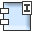






APPLICATION COMMUNICATION DIAGRAM
Komponen aplikasi interaksi : Mewakili komponen tingkat atas yang mengelola interaksi dengan elemen di luar IS. Dalam kebanyakan kasus, ini adalah komponen GUI, seperti antarmuka web di sini.
Komponen aplikasi entitas: Komponen entitas sering kali berasal dari entitas bisnis, dan bertanggung jawab untuk mengelola akses ke entitas, dan integritasnya.
Komponen aplikasi proses : Komponen aplikasi proses bertanggung jawab atas pelaksanaan proses bisnis. Ini mengatur tugas-tugas proses.
Federasi sistem : Federasi sistem adalah komponen aplikasi yang lebih kasar. Ini merakit sistem untuk menggabungkan mereka, seperti dalam contoh kerjasama antara sistem informasi yang berbeda antara perusahaan yang berbeda.
Komponen utilitas : Mewakili komponen aplikasi yang sering digunakan kembali, dan sebagian besar casing dibeli langsung dari rak.
Komponen aplikasi database : Merupakan repositori. Dalam arsitektur SOA murni, elemen-elemen ini seharusnya tidak muncul. Namun, untuk analisis warisan atau arsitektur teknologi, repositori pemodelan atau penerapan repositori dapat berguna.
Aplikasi : Komponen aplikasi ini sesuai dengan aplikasi lama, produk dari rak, atau dapat berupa rakitan komponen aplikasi.

Slide 18

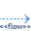

APPLICATION COMMUNICATION DIAGRAM
Layanan yang diberikan : Titik akses ke komponen aplikasi melalui layanan yang disediakan.
Layanan yang diperlukan : Layanan yang diperlukan dari komponen aplikasi harus dihubungkan ke layanan yang disediakan oleh komponen lain.
Konektor : Digunakan antara layanan yang disediakan atau diperlukan, dan atau contoh komponen aplikasi.
Aliran informasi : Mendefinisikan aliran segala jenis informasi (entitas bisnis, acara, produk, informal, dll.) Antara entitas aktif perusahaan.
Flow link : Aliran link antara data (misal badan usaha, event, produk) dan elemen aktif (misal proses bisnis, layanan).
Aktor eksternal : Aktor yang berada di luar perusahaan
Consumes link : Menyatakan bahwa seorang partisipan (misalnya aktor) mengkonsumsi elemen IS (layanan, operasi, komponen aplikasi).

Slide 19
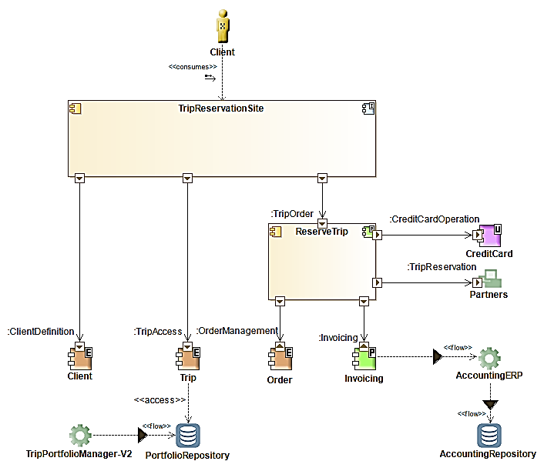
APPLICATION COMMUNICATION DIAGRAM

Slide 20
CARA MEMBACA DIAGRAM
Application communication diagram
01.
Aktor eskternal CLIENT dapat melakukan akses aplikasi melalui Komponen Interaksi TripReservationSite
02.
Komponen Interaksi menyediakan tiga layanan yakni Entitas Client, Entitas Trip, dan Proses Reserve Trip.
03.
Entitas Trip dapat mengakses data ke Database PortfolioRepository.
04.
Aplikasi TripPortofolioManager-V2 mengirim data ke PortfolioRepository
05.
Proses ReserveTrip terhubung dengan dua layanan yang tersedia yakni Entitas Order dan Proses Invoicing. Komponen Proses Invoicing terhubung dengan Aplikasi AccountingERP. Aplikasi tsb dapat melakukan akses Database AccountingRepository.
06.
Komponen proses reservetrip terhubung dengan komponen Utilitas Credit Card dan Sistem Federasi Partners

Slide 21
APPLICATION MIGRATION DIAGRAM

Slide 22
APPLICATION MIGRATION DIAGRAM
Application Migration Diagram adalah alat visualisasi yang digunakan dalam manajemen proyek TI, khususnya dalam proses migrasi aplikasi, untuk menggambarkan perpindahan aplikasi atau sistem dari satu lingkungan ke lingkungan lain.
Diagram ini sangat penting dalam konteks modernisasi IT, konsolidasi data center, atau transisi ke cloud computing.
Tujuannya adalah untuk menyediakan pandangan holistik mengenai langkah-langkah, dependensi, dan komponen yang terlibat dalam migrasi, memfasilitasi perencanaan, eksekusi, dan manajemen risiko yang efektif.

Slide 23
Komponen Application Migration Diagram
Sumber dan Tujuan:
Menunjukkan lingkungan asal (misalnya, data center lama, platform lama) dan lingkungan tujuan (misalnya, cloud, data center baru) dari aplikasi atau sistem yang dimigrasikan.
Aplikasi dan Sistem:
Mengidentifikasi aplikasi dan sistem yang akan dimigrasikan, termasuk infrastruktur pendukungnya seperti server, database, dan layanan jaringan.
Aliran Data:
Menunjukkan bagaimana data akan dipindahkan dari sumber ke tujuan, termasuk metode transfer data dan langkah-langkah untuk menjamin integritas data.

Slide 24
Komponen Application Migration Diagram
Dependensi:
Proses Migrasi:
Keamanan dan Compliance:
Memvisualisasikan langkah-langkah proses migrasi, dari perencanaan, persiapan, eksekusi, hingga verifikasi dan pemantauan pasca-migrasi.
Menyertakan pertimbangan keamanan dan kepatuhan, memastikan bahwa migrasi memenuhi standar dan regulasi yang relevan.
Menggambarkan ketergantungan antar aplikasi atau komponen sistem, penting untuk menentukan urutan migrasi yang optimal.

Slide 25
Fungsi dan Manfaat Application Migration Diagram
Perencanaan Strategis:
Manajemen Risiko:
Koordinasi Tim:
Memfasilitasi perencanaan strategis migrasi dengan mengidentifikasi langkah-langkah kunci, sumber daya yang diperlukan, dan potensi hambatan.
Membantu dalam identifikasi dan mitigasi risiko yang terkait dengan migrasi, termasuk downtime, kehilangan data, atau masalah kompatibilitas.
Menyediakan panduan yang jelas untuk tim yang terlibat dalam proses migrasi, memastikan semua anggota tim memahami tugas dan tanggung jawab mereka.

Slide 26
Fungsi dan Manfaat Application Migration Diagram
Optimisasi Sumber Daya:
Dokumentasi:
Mengoptimalkan penggunaan sumber daya dengan merencanakan migrasi secara efisien, mengurangi redundansi, dan meminimalkan gangguan terhadap operasional bisnis.
Menyediakan dokumentasi yang komprehensif tentang proses migrasi, mendukung audit, kepatuhan, dan proses pembelajaran organisasi.

Slide 27
Penggunaan dalam Konteks Bisnis
Dalam konteks bisnis, Application Migration Diagram digunakan dalam berbagai skenario, seperti pemindahan aplikasi dari on-premises ke cloud, upgrade sistem besar-besaran, konsolidasi beberapa aplikasi atau data center, dan pembaruan arsitektur aplikasi untuk mendukung skalabilitas atau kinerja yang lebih baik.
Diagram ini menjadi penting dalam menyusun strategi migrasi yang minim risiko, efektif biaya, dan mendukung tujuan jangka panjang organisasi dalam transformasi digitalnya.

Slide 28
APPLICATION MIGRATION DIAGRAM
Name | Application migration diagram
Expert | Application architects, technical architects
Designer | Application architects
Recipients | Technical architects, CIOs, users, and business directors
Aim | Untuk membangun strategi migrasi aplikasi dengan mendefinisikan tahapan pengembangan yang berbeda
Useful preliminary | Baseline architecture, target architecture

Slide 29
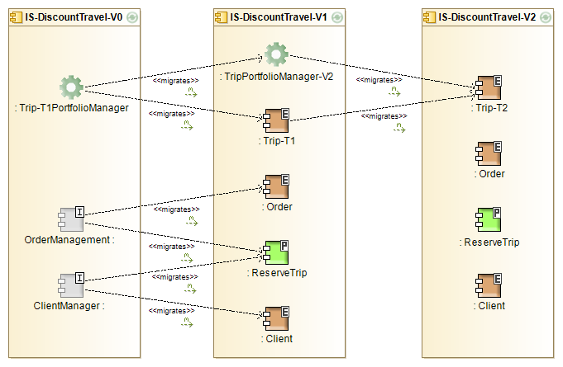
APPLICATION MIGRATION DIAGRAM

Slide 30



APPLICATION MIGRATION DIAGRAM
Komponen aplikasi interaksi : Mewakili komponen tingkat atas yang mengelola interaksi dengan elemen di luar IS. Dalam kebanyakan kasus, ini adalah komponen GUI, seperti antarmuka web di sini.
Komponen aplikasi entitas : : Komponen entitas sering kali berasal dari entitas bisnis, dan bertanggung jawab untuk mengelola akses ke entitas, dan integritasnya
Komponen aplikasi proses : Komponen aplikasi proses bertanggung jawab atas pelaksanaan proses bisnis. Ini mengatur tugas-tugas proses.
Aplikasi : Komponen aplikasi ini sesuai dengan aplikasi lama, produk dari rak, atau dapat berupa rakitan komponen aplikasi.
Sistem : Secara umum, semua komponen aplikasi secara langsung atau rekursif tertanam di dalam sistem. Ini sering kali merepresentasikan SI perusahaan.
Migrates link : Migrasi elemen antara dua versi IS. Ini biasanya digunakan antara entitas bisnis, atau komponen aplikasi.

Slide 31
CARA MEMBACA DIAGRAM
01.
Pada contoh dapat kita lihat, aplikasi Trip akan dikembangkan menjadi tiga versi, yakni IS-DiscountTravel-V0 hingga IS-DiscountTravel-V2.
Application communication diagram
02.
Pada versi pertama, yang menjadi dasar dalam distribusi data adalah Aplikasi Trip-T1PortofolioManager, komponen OrderManager, dan ClientManager.
03.
Kemudian, pada pengembangan sistem menjadi IS-DiscountTravel-V1, terdapat beberapa komponen baru yakni aplikasi TripPortofolio-V2, entitas Trip-T1, entitas Order, proses ReserveTrip, dan entitas Client. Karena terdapat pengembangan sistem dan munculnya komponen baru, komponen pada versi yang lama tidak dipertahankan, sehingga terjadi migrasi data dari komponen lama ke komponen baru. Jika dilihat pada gambar, migrasi yang terjadi antara lain migrasi data dari Trip-T1PortofolioManager ke komponen TripPortofolio-V2 dan Trip-T1, dari komponen OrderManager ke komponen Order dan ReserveTrip, dan terakhir dari komponen ClientManager ke komponen Reserver dan Client.
04.
Sistem dikembangkan Kembali menjadi IS-DiscountTravel-V2, dan komponen yang dipertahankan antara lain Order, ReserveTrip, dan Client. Komponen TripPortofolioManager-V2 dan Trip-T1 tidak dipertahankan, namun pada versi ini dimunculkan komponen baru yakni Trip-T2. Kemudian data dari TripPortofolioManager-V2 dan Trip-T1 dimigrasi dan diintegrasi ke komponen Trip-T2.

Slide 32
MATERI DISKUSI
Cari contoh di internet mengenai:
Application communication diagram
Application migration diagram
Masukkan diagram tsb ke ppt dan dipelajari cara membaca diagram tersebut
Bagi yang ditunjuk diharap mempresentasikan dan menjelaskan kedua diagram tersebut

Slide 33


Application And User Location Diagram

Slide 34
Application And User Location Diagram
Application and User Location Diagram adalah alat visualisasi dalam bidang arsitektur perusahaan dan perencanaan TI yang menggambarkan lokasi geografis dari aplikasi dan pengguna dalam sebuah organisasi.
Diagram ini penting untuk memahami bagaimana aplikasi didistribusikan di berbagai lokasi dan bagaimana pengguna mengakses aplikasi tersebut dari lokasi yang berbeda.
Tujuannya adalah untuk memberikan pandangan holistik mengenai distribusi fisik sumber daya TI dan interaksi pengguna dengan sumber daya tersebut, memfasilitasi perencanaan infrastruktur TI, manajemen jaringan, dan strategi layanan.

Slide 35
Komponen Application and User Location Diagram
Lokasi Geografis:
Aplikasi:
Pengguna:
Menunjukkan lokasi fisik dari pusat data, kantor cabang, atau lokasi pengguna yang tersebar geografis.
Mengidentifikasi aplikasi yang tersedia dalam organisasi, termasuk aplikasi internal, aplikasi berbasis cloud, dan aplikasi pihak ketiga.
Menampilkan lokasi dari berbagai kelompok pengguna, seperti karyawan kantor pusat, karyawan lapangan, karyawan kantor cabang, dan pengguna eksternal.

Slide 36
Komponen Application and User Location Diagram
Jaringan Komunikasi:
Zona Keamanan:
Menggambarkan jaringan dan metode komunikasi yang digunakan untuk menghubungkan pengguna dengan aplikasi, seperti VPN, WAN, Internet, dan jaringan seluler.
Menunjukkan pengelompokan aplikasi dan pengguna berdasarkan kebutuhan keamanan dan kebijakan akses.

Slide 37
Fungsi dan Manfaat
Application and User Location Diagram
Perencanaan Infrastruktur:
Optimalisasi Kinerja:
Manajemen Risiko:
Memudahkan perencanaan infrastruktur TI yang efisien, memastikan bahwa sumber daya TI ditempatkan dan dioptimalkan untuk mendukung akses pengguna secara efektif.
Membantu mengidentifikasi potensi masalah kinerja atau latensi dalam akses aplikasi, memungkinkan perbaikan dalam distribusi aplikasi atau peningkatan infrastruktur jaringan.
Memberikan wawasan mengenai potensi risiko keamanan yang mungkin muncul dari distribusi geografis aplikasi dan pengguna, mendukung strategi mitigasi risiko yang lebih baik.

Slide 38
Fungsi dan Manfaat
Application and User Location Diagram
Strategi Layanan:
Kepatuhan dan Regulasi:
Mendukung pengembangan strategi layanan yang mempertimbangkan lokasi pengguna dan aplikasi untuk menyediakan dukungan dan layanan yang lebih baik.
Memfasilitasi kepatuhan terhadap regulasi lokal atau internasional yang mungkin mempengaruhi cara data dan aplikasi dikelola di berbagai lokasi.

Slide 39
Penggunaan dalam Konteks Bisnis
Application and User Location Diagram
Dalam konteks bisnis, Application and User Location Diagram digunakan untuk merencanakan ekspansi bisnis, penggabungan dan akuisisi, atau perubahan strategis lainnya yang mempengaruhi distribusi geografis organisasi.
Diagram ini sangat berguna dalam organisasi global dengan operasi di banyak negara, di mana pengelolaan sumber daya TI dan akses pengguna menjadi lebih kompleks dan membutuhkan perencanaan yang cermat.

Slide 40

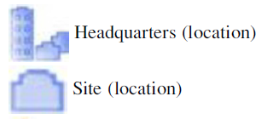
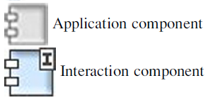
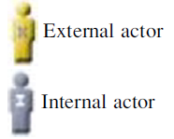
Simbol Dari Application And User Location Diagram

Slide 41
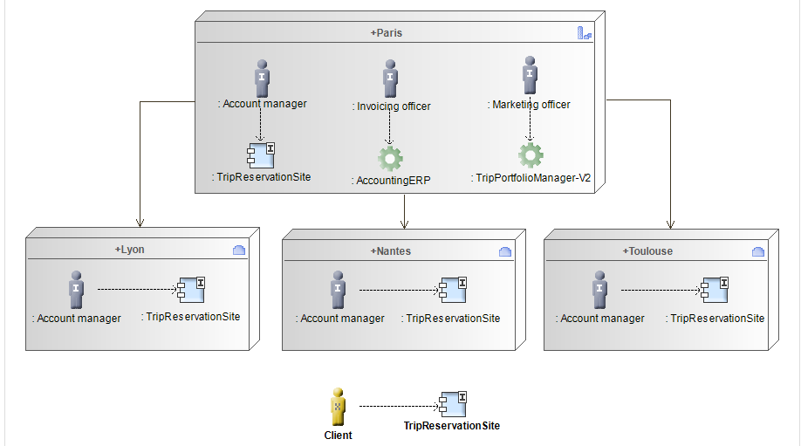
Contoh Application And User Location Diagram

Slide 42



Narasi Dari Contoh Application And User Location Diagram
: Simbol disamping mempunyai arti Headquarter / kantor pusat. Dari contoh diagram tadi, dijelaskan bahwa aplikasi akunnya berada di kota Paris yang didalamnya ada beberapa actor internal
: Simbol disamping mempunyai arti site / kantor cabang. Dari contoh diagram tadi, dijelaskan bahwa site nya berada di beberapa kota, diantaranya : Lyon, Nantes, dan Toulouse yang didalamnya ada bebrapa actor internal
: Simbol disamping mempunyai arti actor external. Dari contoh diagram tadi, dijelaskan bahwa actor external nya hanya ada satu yaitu sebagai client, yang dimana lokasi nya tidak di tentukan

Slide 43


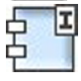
Narasi Dari Contoh Application And User Location Diagram
: Simbol disamping mempunyai arti actor internal. Dari contoh diagram tadi, dijelaskan bahwa terdapat berbagai macam actor internal yang tersebar di kantor pusat / kantor cabang. Aktor internal yang berada di Paris, yaitu account manager, invoicing officer, marketing officer, lalu actor internal yang berada di Lyon, Nantes dan Touluse adalah account manager
: Simbol disamping mempunyai arti aplikasi komponen
: Simbol disamping mempunyai arti komponen interaksi. Dari contoh diagram tadi, dijelaskan bahwa setiap actor baik actor eksternal maupun internal, berhubungan dengan komponen interaksi “TripReservationSite”

Slide 44


System Use Case Diagram

Slide 45
System Use Case Diagram
System Use Case Diagram adalah representasi visual dalam bentuk diagram yang digunakan dalam proses pengembangan perangkat lunak untuk menggambarkan interaksi antara pengguna (aktor) dan sistem.
Diagram ini merupakan bagian dari Use Case Modeling, yang membantu mengidentifikasi, klarifikasi, dan mengorganisasi persyaratan sistem.
Use Case Diagram berfokus pada perilaku sistem dari perspektif pengguna eksternal, menunjukkan fungsi-fungsi utama atau layanan yang disediakan oleh sistem dan bagaimana pengguna berinteraksi dengan sistem tersebut.

Slide 46
Komponen Utama System Use Case Diagram
Aktor:
Mewakili pengguna sistem, yang bisa berupa orang, sistem eksternal, atau entitas lain yang berinteraksi dengan sistem. Aktor diwakili oleh simbol boneka tongkat dalam diagram.
Use Case:
Sistem:
Menggambarkan sebuah aksi atau urutan aksi yang dilakukan sistem yang menghasilkan nilai bagi aktor. Use case biasanya diwakili dalam bentuk oval dan diberi nama yang mencerminkan fungsi atau layanan yang dijelaskan.
Batasan atau batas sistem ditunjukkan dalam kotak yang mengelilingi use case, menunjukkan cakupan sistem yang sedang dibahas atau dianalisis.

Slide 47
Komponen Utama System Use Case Diagram
Asosiasi:
Relasi:
Garis yang menghubungkan aktor dengan use case, menunjukkan interaksi atau komunikasi antara aktor dan sistem.
Termasuk relasi seperti include, extend, dan generalization yang menunjukkan hubungan antara berbagai use case atau antara aktor.

Slide 48
Fungsi dan Manfaat
System Use Case Diagram
Klarifikasi Persyaratan:
Analisis Kebutuhan Pengguna:
Pemodelan Sistem:
Membantu mengklarifikasi dan mengkomunikasikan persyaratan sistem dengan menunjukkan fungsi-fungsi utama sistem dan bagaimana pengguna diharapkan berinteraksi dengan sistem tersebut.
Memfasilitasi identifikasi dan pemahaman kebutuhan pengguna, memastikan bahwa sistem yang dikembangkan sesuai dengan kebutuhan dan ekspektasi pengguna.
Memberikan pandangan awal tentang sistem yang akan dikembangkan, memudahkan komunikasi antara stakeholder, pengembang, dan analis sistem.

Slide 49
Fungsi dan Manfaat
System Use Case Diagram
Pengelolaan Proyek:
Dokumentasi:
Dapat digunakan sebagai dasar untuk merencanakan iterasi pengembangan, menentukan prioritas fitur, dan mengelola cakupan proyek.
Menyediakan dokumentasi yang efektif dan mudah dipahami tentang interaksi antara sistem dan penggunanya, mendukung pelatihan dan manual pengguna.

Slide 50
Penggunaan dalam Praktik
System Use Case Diagram
Dalam praktik, System Use Case Diagram digunakan pada tahap awal pengembangan perangkat lunak, khususnya dalam fase analisis persyaratan.
Diagram ini sangat berguna dalam metodologi pengembangan seperti Agile, di mana pemahaman yang jelas tentang persyaratan pengguna dan prioritas sangat penting.
Use case diagram juga menjadi referensi penting dalam proses desain, implementasi, pengujian, dan dokumentasi sistem.

Slide 51

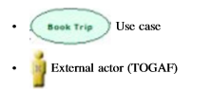

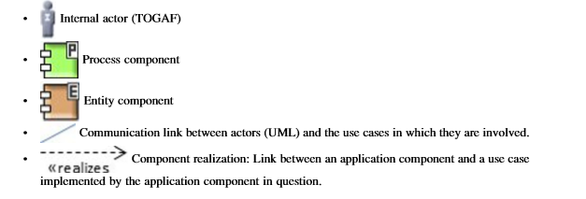
Simbol Dari System Use Case Diagram

Slide 52
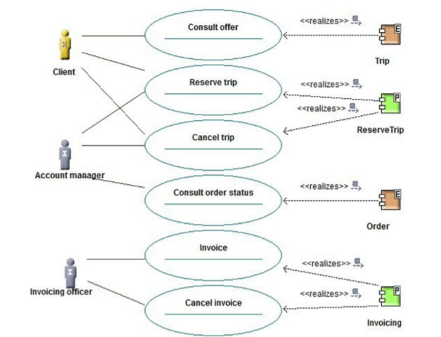
Contoh System Use Case Diagram

Slide 53
Narasi Dari Contoh System Use Case Diagram
: Simbol disamping mempunyai arti actor internal. Dari contoh diagram tadi, yaitu account manager, invoicing officer,
: Simbol disamping mempunyai arti actor external. Dari contoh diagram tadi, dijelaskan bahwa actor external nya hanya ada satu yaitu sebagai client.
: Berikut merupakan simbol dari use case. Dari contoh diagram tadi, yaitu consult offer, reserve trip, cancel trip, consult order status, invoice, cancel invoice.
: Mengekspresikan komunikasi yang terjadi antara aktor dan kasus penggunaan di mana mereka terlibat.

Slide 54


Narasi Dari Contoh System Use Case Diagram
: Realisasi komponen antara komponen aplikasi dan elemen bisnis yang diimplementasikannya.
: Berikut merupakan simbol dari komponen entitas. Dari contoh diagram tadi, yaitu trip dan order.
: Berikut merupakan simbol dari komponen entitas. Dari contoh diagram tadi, yaitu ReserveTrip dan Invoicing.

Slide 55
01.
Process System Realization Diagram
Application Architecture

Slide 56
Process System Realization Diagram
Process System Realization Diagram adalah diagram yang digunakan untuk memvisualisasikan bagaimana proses bisnis diwujudkan dalam sistem IT.
Diagram ini menunjukkan hubungan antara proses bisnis dengan komponen sistem yang digunakan untuk mendukung proses tersebut.
Ini termasuk aplikasi, modul, komponen perangkat lunak, dan infrastruktur yang diperlukan.

Slide 57
Komponen Utama
Process System Realization Diagram
Proses Bisnis:
Sistem atau Aplikasi:
Aliran Kerja:
Ini adalah tugas-tugas atau aktivitas yang membentuk operasi bisnis yang perlu dipetakan ke dalam sistem IT.
Menunjukkan sistem atau aplikasi yang mendukung proses bisnis, termasuk perangkat lunak atau platform spesifik yang digunakan.
Menggambarkan aliran kerja atau urutan operasi yang menjelaskan bagaimana proses bisnis dijalankan dalam sistem.

Slide 58
Komponen Utama
Process System Realization Diagram
Komponen Sistem:
Interface:
Data:
Ini dapat termasuk server, database, layanan web, dan komponen lainnya yang diperlukan untuk realisasi proses bisnis.
Menunjukkan bagaimana sistem berinteraksi dengan proses bisnis lainnya, sistem eksternal, atau dengan pengguna.
Mencakup representasi dari data yang diperlukan atau yang dihasilkan oleh proses bisnis dan bagaimana data ini dikelola dalam sistem.

Slide 59
Fungsi dan Manfaat
Process System Realization Diagram
Integrasi Bisnis dan TI:
Komunikasi:
Desain Sistem:
Menyediakan gambaran jelas tentang bagaimana kebutuhan bisnis diintegrasikan dengan solusi teknologi, memastikan bahwa sistem IT mendukung tujuan bisnis.
Memfasilitasi komunikasi yang lebih baik antara pengguna bisnis dan pengembang TI dengan menyediakan pemahaman bersama tentang proses dan sistem.
Menyajikan kerangka kerja untuk desain dan pengembangan sistem yang akan memenuhi persyaratan proses bisnis.

Slide 60
Fungsi dan Manfaat
Process System Realization Diagram
Analisis Gap:
Dokumentasi:
Membantu dalam identifikasi celah antara kebutuhan proses bisnis dan kapabilitas sistem yang ada, membimbing perencanaan peningkatan sistem.
Memberikan dokumentasi rinci tentang realisasi sistem yang mendukung proses bisnis, yang berguna untuk pelatihan, dukungan, dan manajemen perubahan.

Slide 61
Process System Realization Diagram
Dalam konteks TOGAF, Process System Realization Diagram digunakan selama fase 'Realization' dari Architecture Development Method (ADM), membantu dalam transisi dari arsitektur yang didefinisikan ke implementasi sistem yang nyata.
Ini adalah alat penting untuk memastikan bahwa ada pemahaman yang jelas tentang bagaimana proses bisnis akan diwujudkan melalui teknologi dan sistem yang ada atau yang akan dikembangkan.

Slide 62
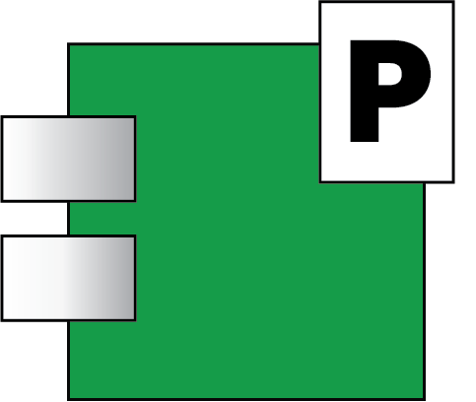

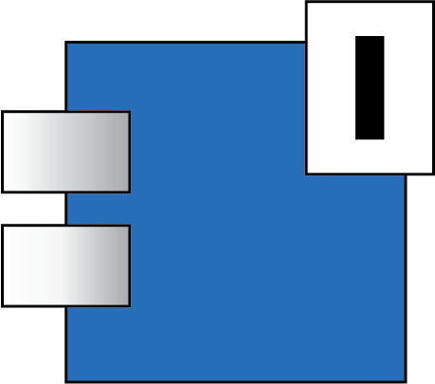
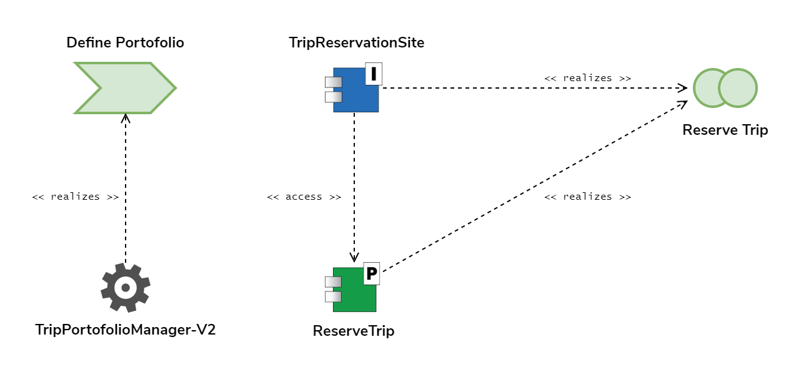

Pengenalan Simbol
Komponen Proses
Layanan Bisnis
Komponen Interaksi
Proses Bisnis
Komponen Aplikasi
Akses Penghubung
<<access>>
Realisasi Komponen

Slide 63
Process System Realization Diagram

Slide 64
CARA MEMBACA DIAGRAM 1
Process System Realization Diagram
01.
Aplikasi TripPortfolioManager-V2 merealisasikan proses bisnis Define Portfolio.
02.
Komponen Interaksi TripReservationSite mengakses Komponen Proses ReserveTrip dan keduanya merealisasikan proses bisnis Reserve Trip.

Slide 65
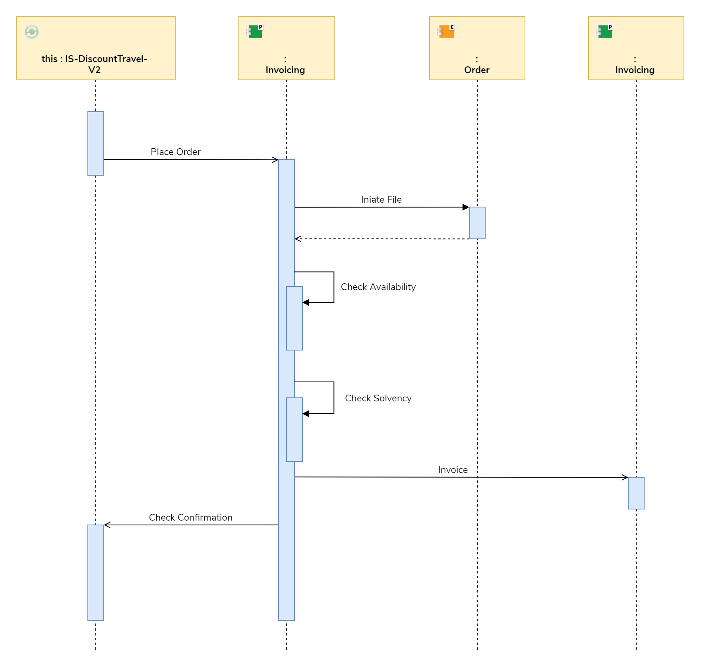
ReserveTrip
Order
Invoicing
Process System Realization
Diagram

Slide 66
CARA MEMBACA DIAGRAM 2
Process System Realization Diagram
01.
Berawal dari Aplikasi IS-DiscountTravel-V2, terdapat kegiatan “place order” dan menuju ke komponen proses ReserveTrip.
02.
Kemudian dari komponen proses ReserveTrip, terdapat proses “initiate file” ke komponen entitas Order. Setelah itu, file/data Kembali lagi ke komponen proses ReserveTrip.
03.
Kemudian pada komponen proses ReserveTrip terjadi dua proses yakni “Check Availability dan Check Solvability”.
04.
Setelah itu dari komponen proses ReserveTrip, terdapat proses “Invoice” dan mengarah ke komponen proses Invoicing.
05.
Dan terakhir, dari komponen proses ReserveTrip, terdapat proses “Check Confirmation” dan mengarah ke aplikasi IS-DiscountTravel-V2.

Slide 67
Enterprise Manageability Diagram
Application Architecture

Slide 68
Enterprise Manageability Diagram
Enterprise Manageability Diagram adalah bagian dari serangkaian artefak yang digunakan dalam metodologi Enterprise Architecture (EA) untuk menggambarkan dan memahami aspek pengelolaan sistem TI dalam suatu organisasi.
Diagram ini memberikan pandangan atas operasi dan manajemen infrastruktur TI dari sudut pandang administratif dan pengelolaan.
Tujuannya adalah untuk memastikan bahwa seluruh aspek operasional sistem dan infrastruktur TI dapat dikelola secara efisien dan efektif, dengan mempertimbangkan alat, proses, dan personil yang terlibat dalam tugas-tugas pengelolaan.

Slide 69
Komponen Utama Enterprise Manageability Diagram:
Komponen TI:
Alat Manajemen:
Proses Manajemen:
Termasuk server, aplikasi, database, jaringan, dan komponen lain yang perlu dikelola.
Alat yang digunakan untuk memonitor, mengendalikan, mengoptimalkan, dan memperbaiki komponen TI, seperti software manajemen jaringan, database, dan aplikasi.
Proses operasional yang diperlukan untuk menjalankan dan memelihara sistem, seperti pemantauan kinerja, pengelolaan insiden, dan prosedur backup dan recovery.

Slide 70
Komponen Utama Enterprise Manageability Diagram:
Personil:
Metrik dan Indikator Kinerja:
Menunjukkan berbagai peran dan tanggung jawab dalam organisasi yang terkait dengan pengelolaan TI.
Menggambarkan metrik yang digunakan untuk mengevaluasi kinerja sistem dan efektivitas manajemen.

Slide 71
Fungsi dan Manfaat
Enterprise Manageability Diagram
Visibilitas Operasional:
Optimalisasi Sumber Daya:
Standarisasi Proses:
Menyediakan gambaran yang jelas tentang cara infrastruktur TI dikelola, memungkinkan visibilitas atas operasional harian dan kapasitas manajemen.
Memfasilitasi identifikasi peluang untuk mengoptimalkan penggunaan sumber daya TI dan personil, berdasarkan pemahaman yang lebih baik tentang alat dan proses yang digunakan.
Mendukung upaya standarisasi proses manajemen TI, yang meningkatkan efisiensi dan mengurangi risiko operasional.

Slide 72
Fungsi dan Manfaat
Enterprise Manageability Diagram
Kepatuhan dan Resiko:
Perencanaan dan Skalabilitas:
Membantu dalam memastikan bahwa semua aspek manajemen TI memenuhi standar kepatuhan dan kontrol internal, serta mengidentifikasi area potensial risiko.
Memberikan kerangka kerja untuk perencanaan dan peningkatan sistem yang memperhitungkan persyaratan manajemen TI, serta mendukung skalabilitas sistem.

Slide 73
Enterprise Manageability Diagram
Dalam konteks arsitektur perusahaan, Enterprise Manageability Diagram digunakan untuk memastikan bahwa sistem yang dirancang tidak hanya memenuhi kebutuhan fungsional dan bisnis, tetapi juga dapat dikelola dan dipelihara sepanjang siklus hidupnya dengan biaya dan usaha yang rasional.
Diagram ini sangat penting dalam organisasi besar dengan infrastruktur TI yang kompleks, di mana pengelolaan yang efektif adalah kunci untuk operasional yang lancar dan keberlanjutan bisnis.

Slide 74


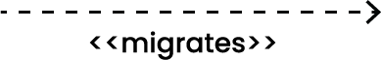
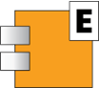

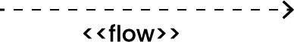
Pengenalan Simbol
Komponen Aplikasi
Layanan yang disediakan dan dibutuhkan
Komponen Interaksi
Garis Migrasi Elemen dari dua IS
Komponen Entitas
Garis Konektor
Alur informasi
Komponen Database

Slide 75
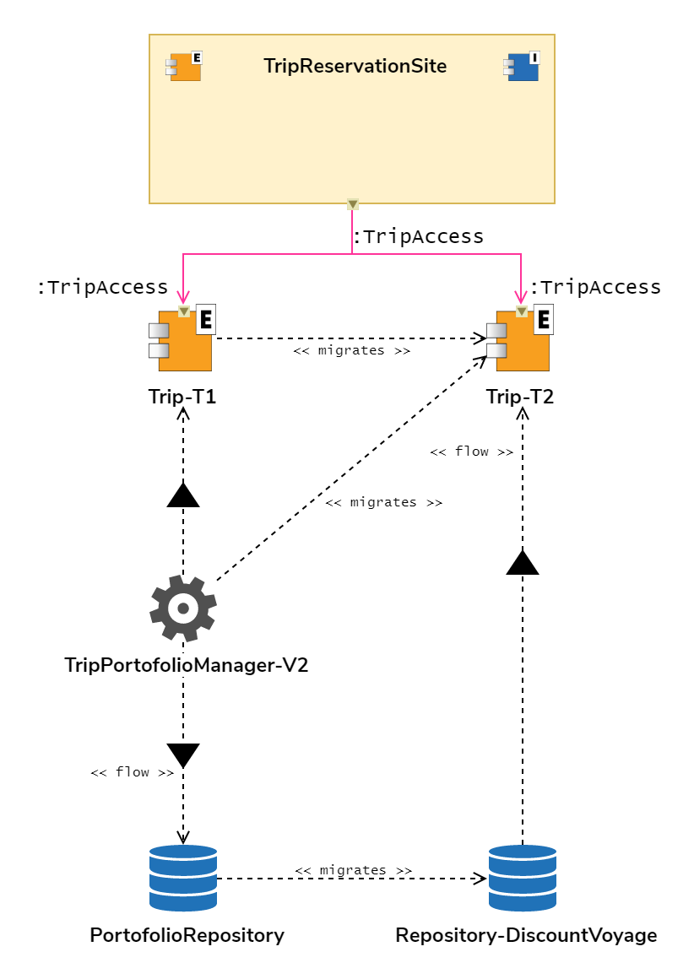
Enterprise Manageability Diagram

Slide 76
CARA MEMBACA DIAGRAM
Enterprise Manageability Diagram
Dari komponen interaksi TripReservationSite, terdapat proses “Trip Access” ke dua komponen entitas yakni Trip-T1 dan Trip-T2. Terjadi migrasi data dari komponen entitas Trip-T1 ke Trip-T2.
01.
Dari aplikasi TripPortfolioManager-V2, terdapat flow “Travel” ke komponen entitas Trip-T1, terdapat migrasi pula dari aplikasi ini ke Trip-T2. Dari aplikasi TripPortfolio-V2 juga mengirim data ke komponen database PortfolioRepository.
02.
Dari komponen entitas Trip-T2 secara langsung mengirim data ke komponen database Repository-DiscountTravel, dan dari komponen database PortfolioRepository juga terdapat migrasi data ke komponen database Repository-DiscountTravel.
03.

